Slide 1
STAND VAN ZAKEN
VISIEONTWIKKELING PALEIS
Fysieke uitwerking
2017: College besluit om invulling te geven aan een ontwikkelingsvisie voor het Paleis-Raadhuis.
2018: Buro Franken doet een haalbaarheidsstudie naar revitalisatie van het Paleis-Raadhuis.
Palace to be
2019 & 2020: Ophalen ideeën omtrent invulling Paleis uit en met de stad, hoe gaan we dat doen?
Visie ontwikkeling
2022: 2 Co Design Sessies – met de Initiatiefgroep – vertegenwoordigers uit de stad – Voorkeursscenario gekozen
2019: College geeft opdracht om de visieontwikkeling te verbreden en de stad breed te betrekken.
2023: Plan van aanpak – nu (nog) aangehouden in College
2023: Selectie architect, voorstel verbouwing Paleis en verdere uitwerking toekomstig programma
2020 & 2021: Ondertussen (á la Stadsforum-gedachte) al dingen gaan doen in het Paleis/ aanklooien/proeftuin – PALACE TO BE.
En zo laagdrempelig mogelijk?
2022: Informeel college – maart 2022
14
14

Slide 2
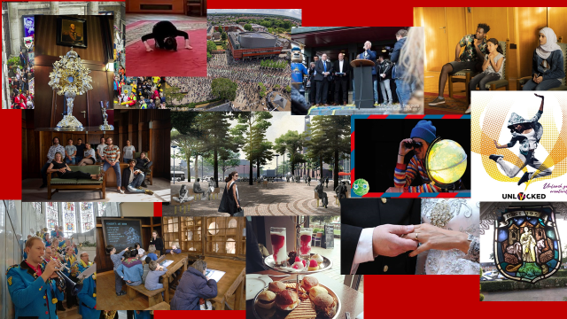
PALACE TO BE
GROTE VERSCHEIDENHEID AAN ACTIVITEITEN
14
14

Slide 3
VOORKEURSSCENARIO
TOEKOMSTIGE INVULLING PALEIS
14
14

Slide 4
PALEIS – HUIS VAN DE STAD
ONTWERPPRINCIPES
14
14

Slide 5
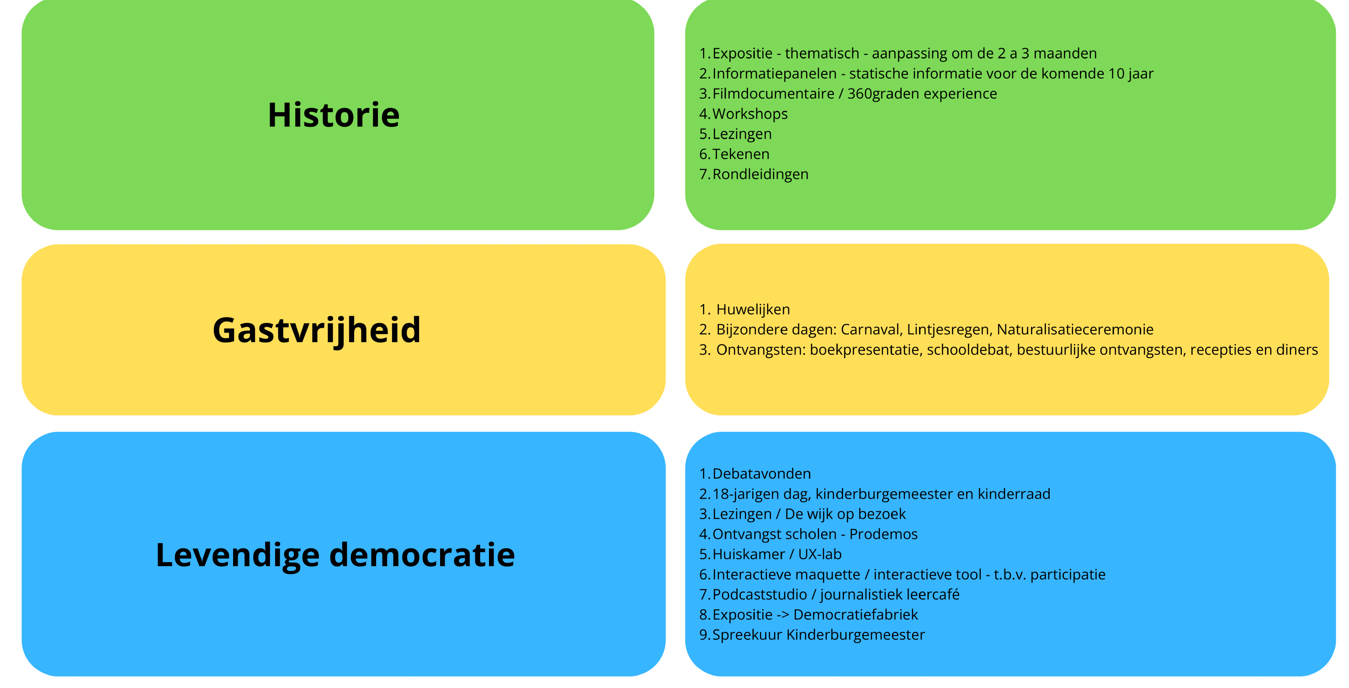
PALEIS – HUIS VAN DE STAD
PROGRAMMA

Slide 6
Toelichting door Silvia

Slide 7
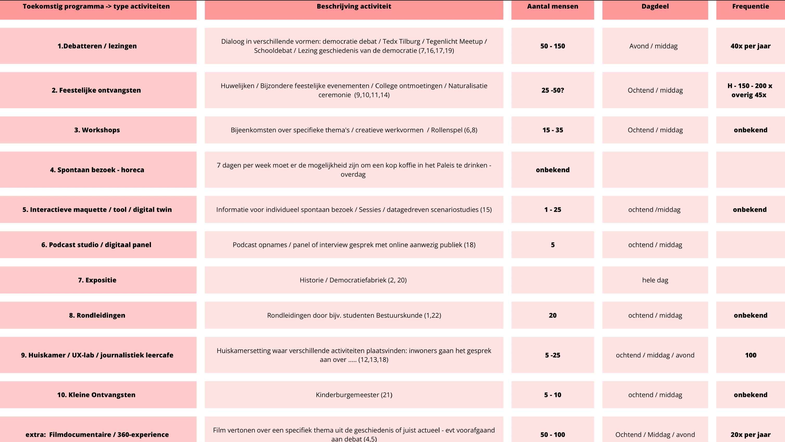
TOEKOMSTIG GEBRUIK PALEIS

Slide 8
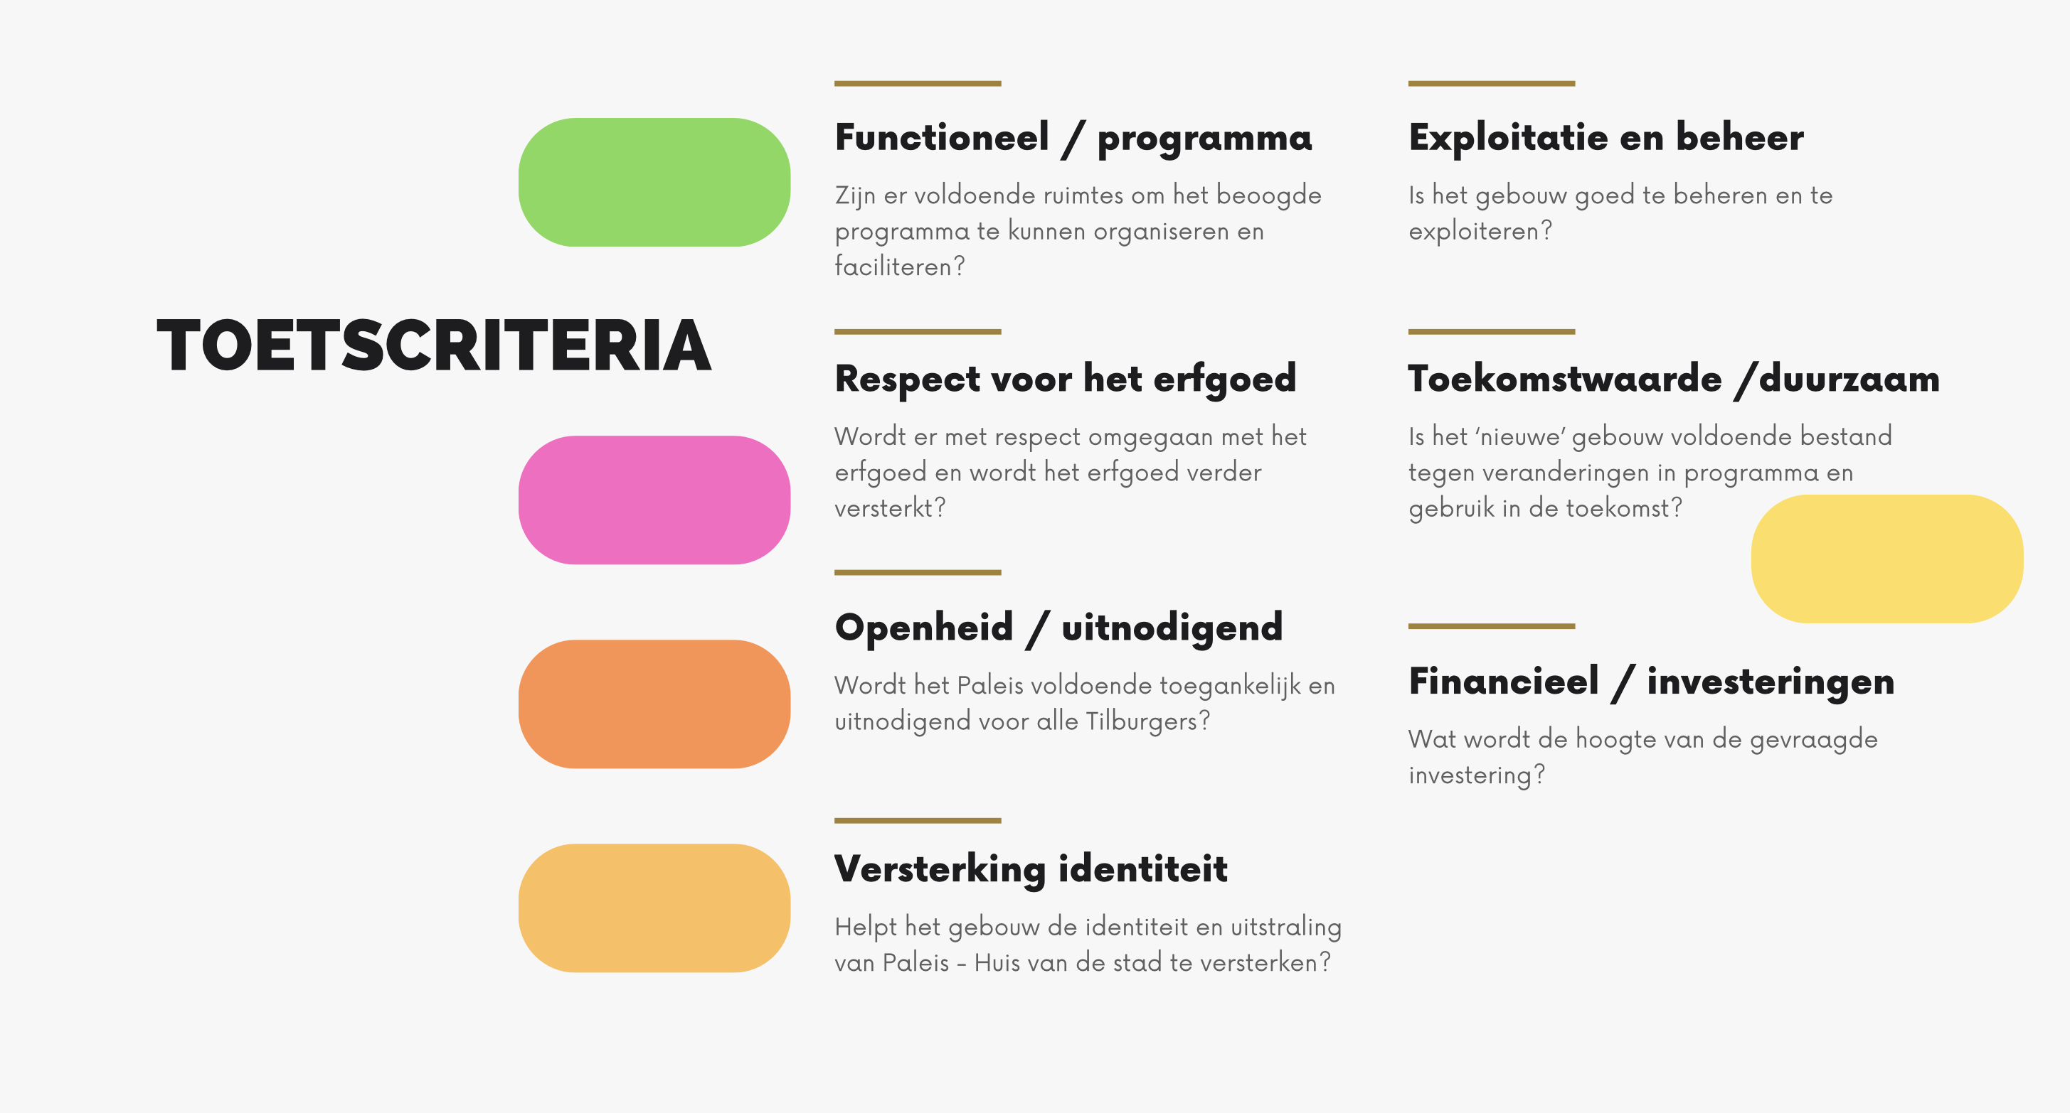

Slide 9
PARTICIPATIE AANPAK
TOT NU TOE – TOT EIND VAN HET JAAR
PALACE TO BE 2020 - 2021
INITIATIEFGROEP
Co Design Aanpak
2022
INFORMATIE MARKT
Opening Willemsplein – juli 2023
PARTICIPATIE AVOND
Scenario studie varianten verbouwing Paleis – nov 2023
INFORMATIE AVOND
Voorkeursscenario verbouwing Paleis - nov / dec 2023
14
14

